Slide 1
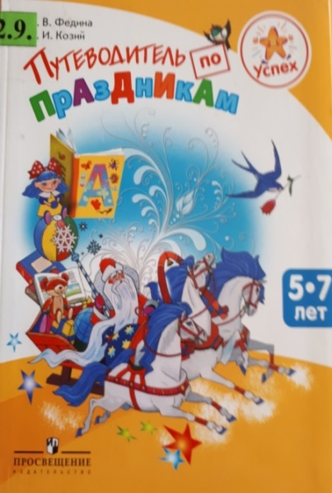
Всемирный день животных Воспитатель: Костромина Оксана Васильевна Подготовительная к школе группа
Они могут быть гигантского размера, как, например, голубой кит или слон, а могут быть совсем крошечными, как, например, рыбка бычок или домашний хомячок, но мы все равно называем их своими «меньшими братьями», потому что им нужна забота. Чтобы привлечь внимание людей всего мира к проблемам животных и организовать разнообразные мероприятия по их защите , был учрежден праздник- Всемирный день животных. В России он отмечается с 2000г.
Поэтому всю неделю с детьми проводилась работа по этой теме.

Slide 2
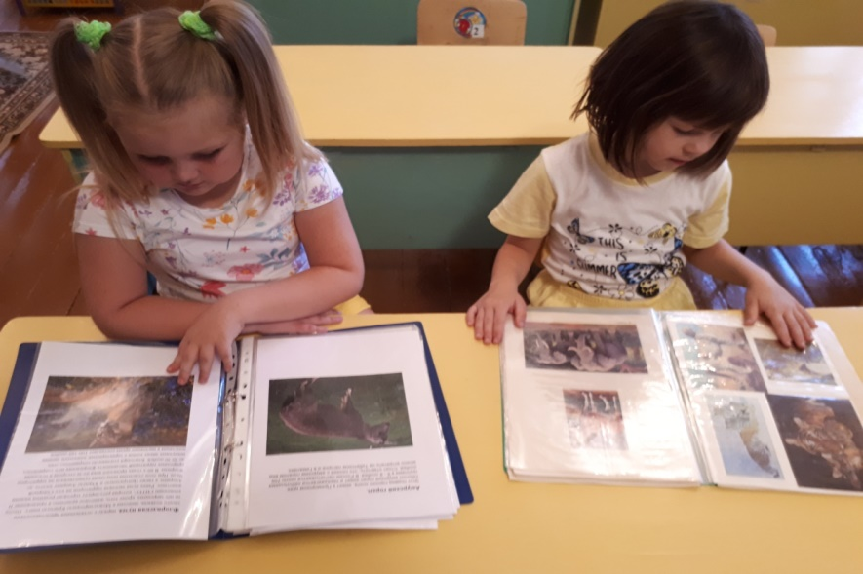
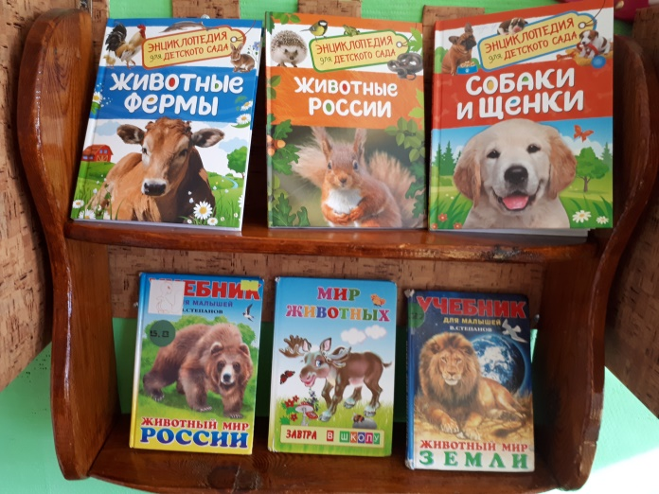
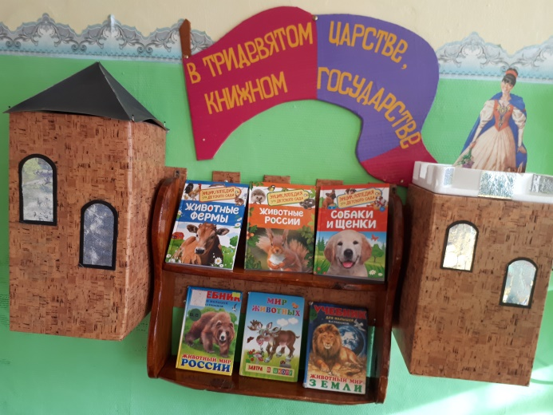
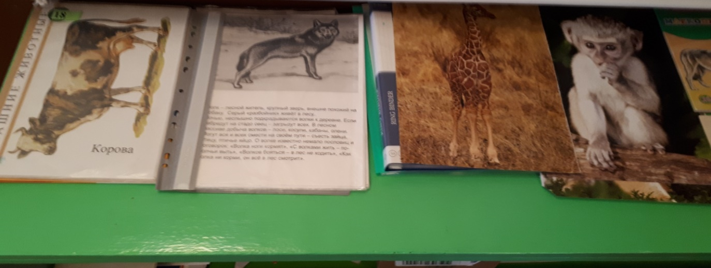
Дети познакомились с историей праздника, узнали, почему нужно защищать животных. Рассматривали альбомы, книги о животных.

Slide 3
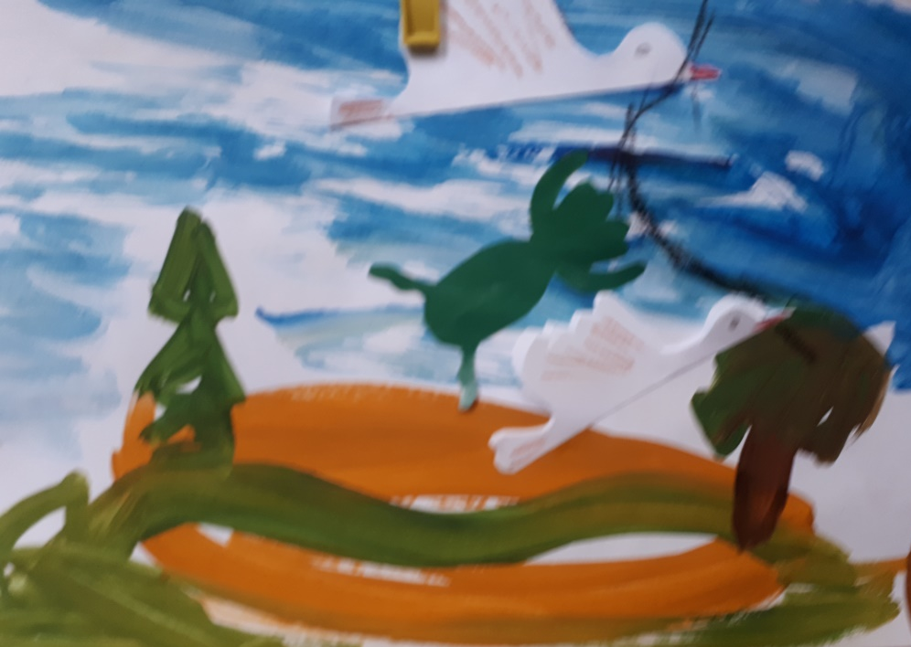
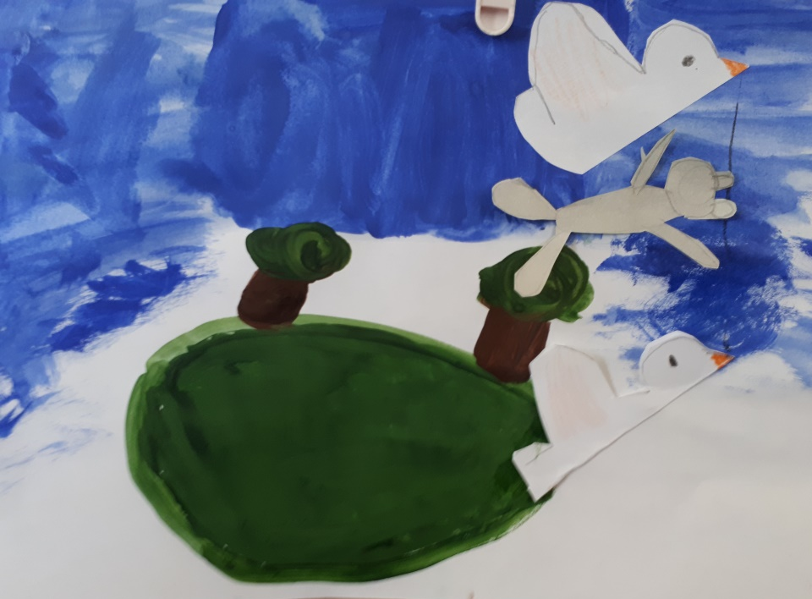
После чтения рассказа Гаршина «Лягушка-путешественница» дети рисовали сюжет с элементами аппликации.

Slide 4
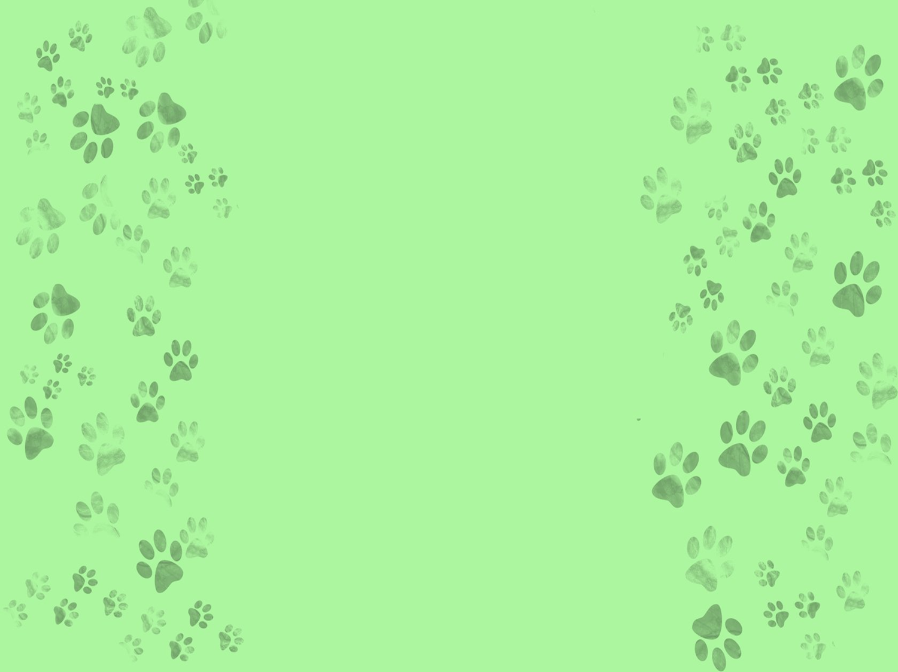
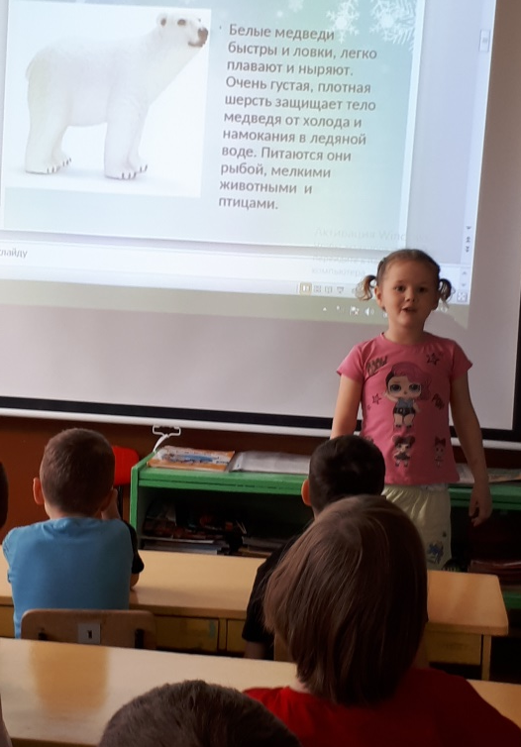
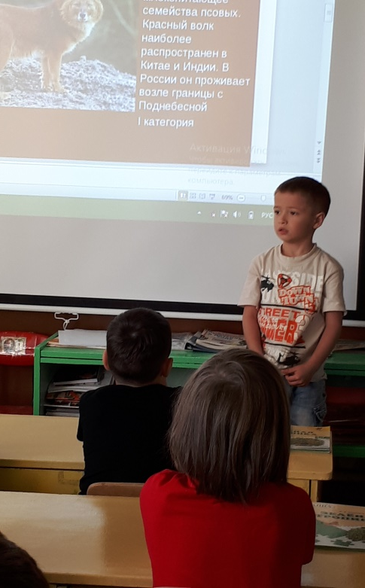
Дети приготовили рассказ о животном, который им нравится: где живут, чем питаются, повадки.

Slide 5
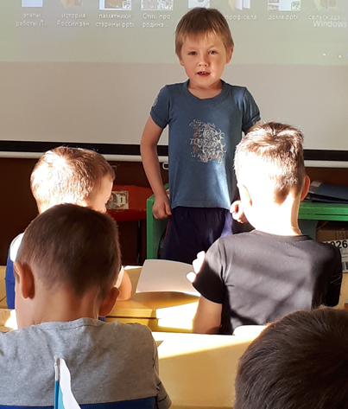
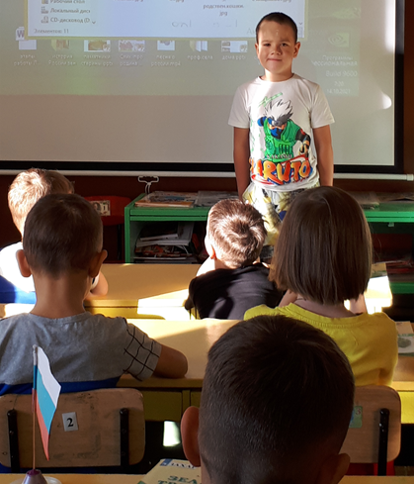
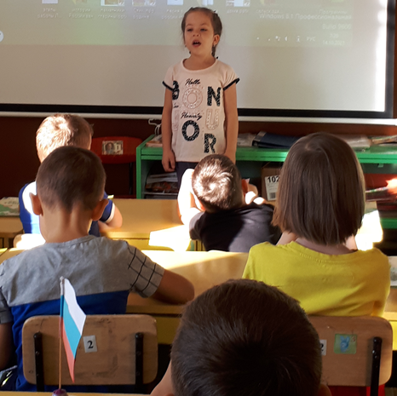
Дети выбирали стихи о животных: кошке, собачке, лисе, гепарде, мануле, волке, белом медведе, рыси, красном волке, еноте, льве и др.
Провели конкурс стихов о животных.

Slide 6
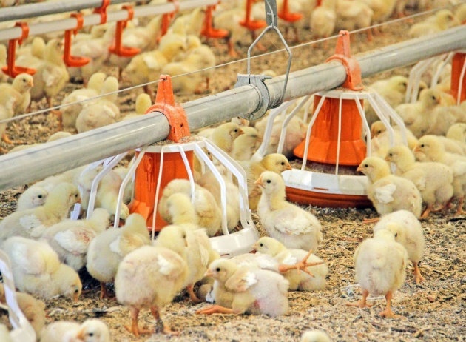
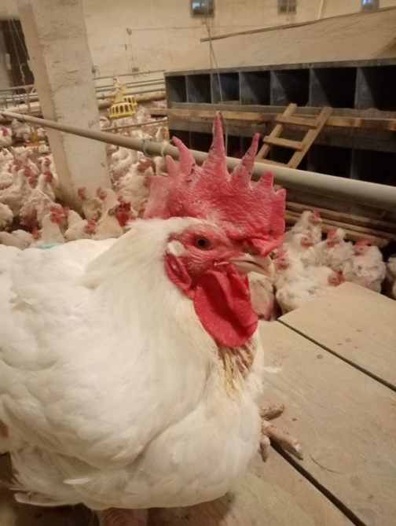
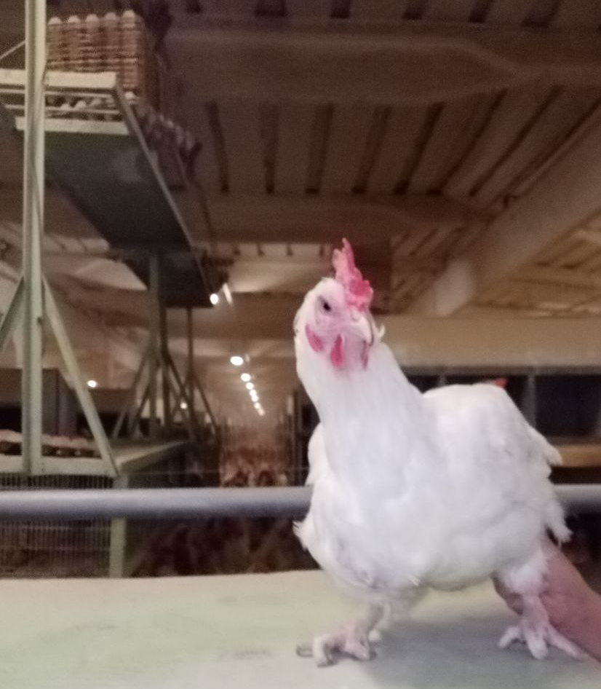
Дети смотрели видео про работу птицефабрики, приготовленное мамой Лизы. Познакомились, какую пользу приносят куры и как за ними ухаживают.

Slide 7
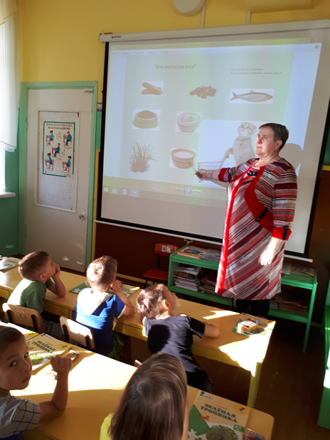
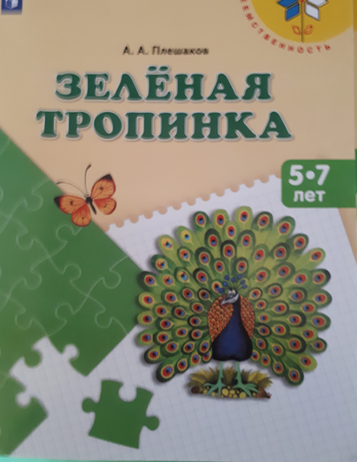
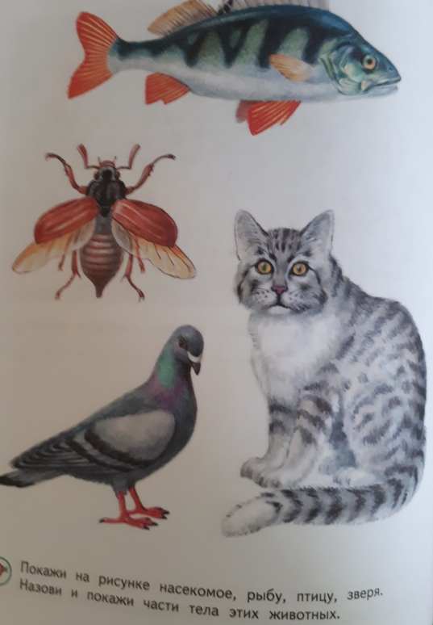
Наблюдали за кошкой на прогулке и беседовали с детьми о пользе домашней кошки, чем питается. Закрепили знания детей в рабочей тетради «Зеленая тропинка».

Slide 8
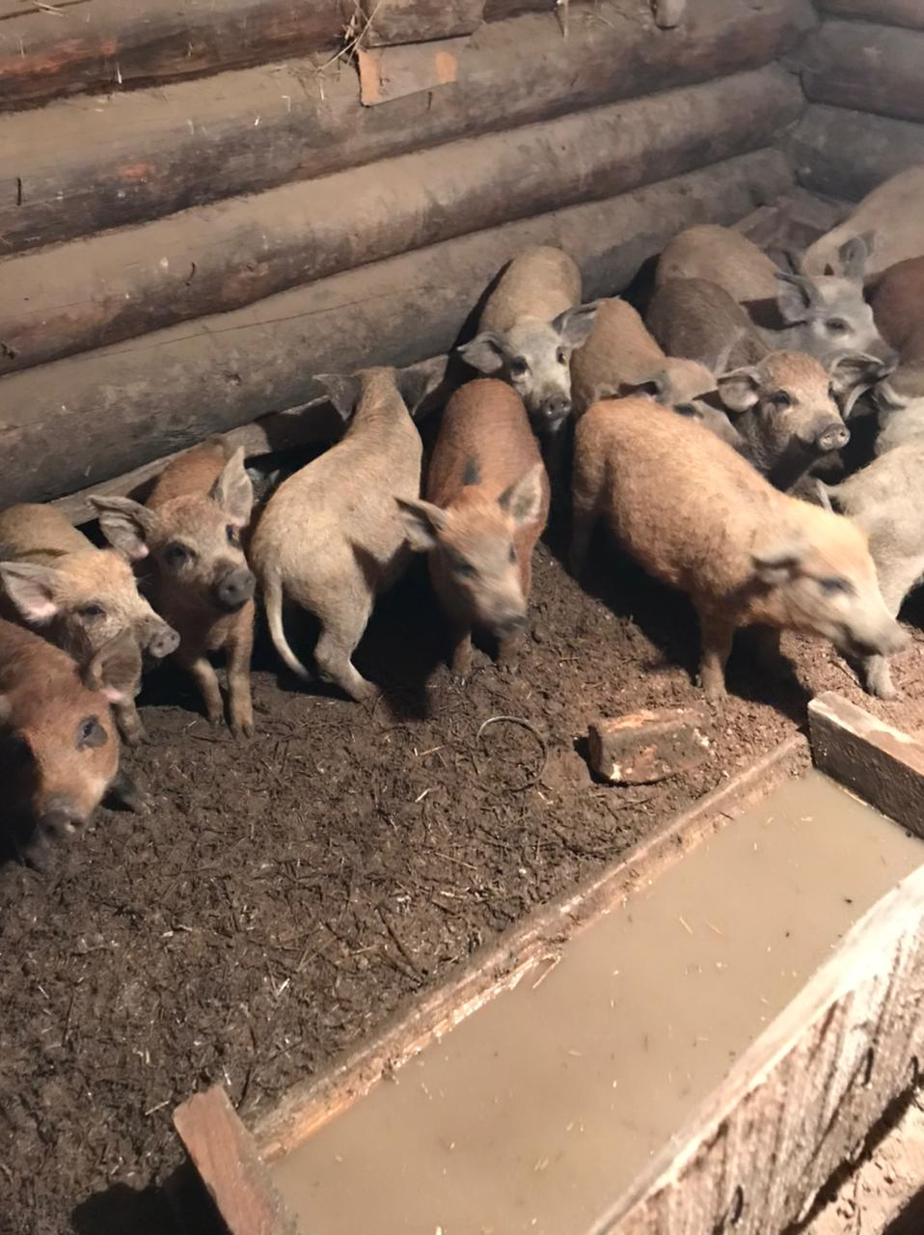
Смотрели видео про поросят, снятое бабушкой Ильи. Она рассказала про маму поросят, чем они питаются, какую пользу приносят людям.

Slide 9
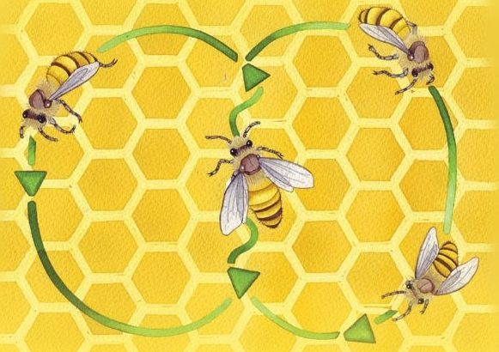
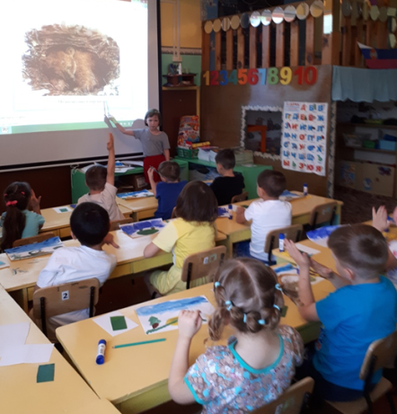
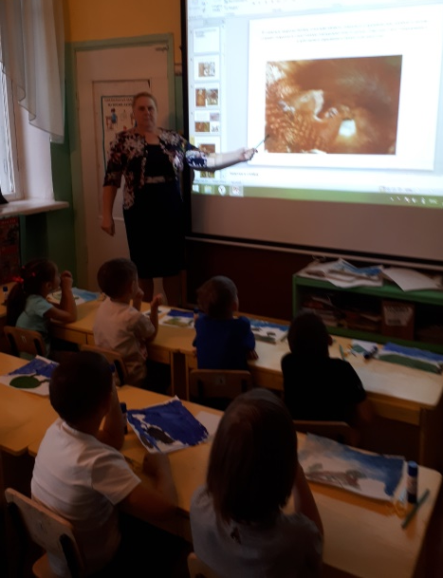
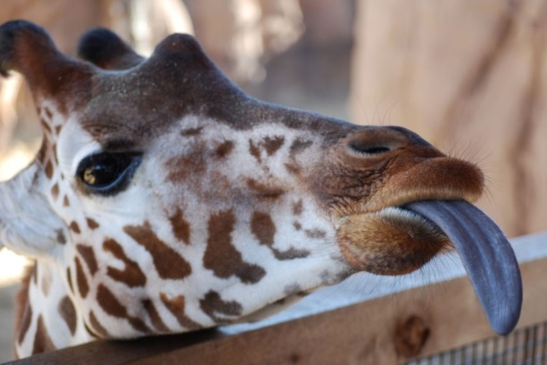
Воспитатель через слайды рассказала об интересных фактах из жизни животных: размножаться дятлы могут один или дважды в год. На протяжении всего сезона пара хранит верность друг другу, свои же дупла птицы меняют с каждым годом. Детеныш жирафа 183 см, язык 0,5 м. Им он чистит уши. Муравьи никогда не спят, у них нет легких. О танце пчел, когда пчела находит хорошее место для сбора пыльцы, возвращается в улей, сообщает об этом танцем.

Slide 10
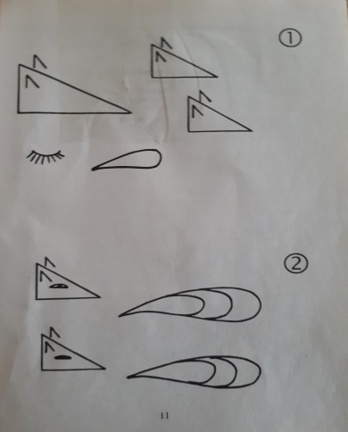
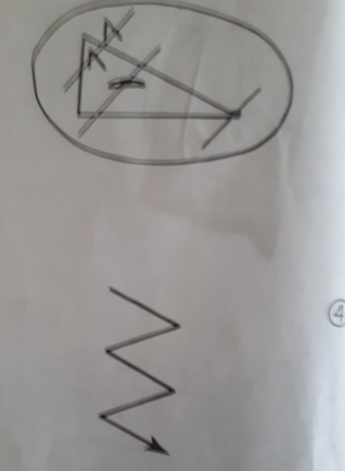
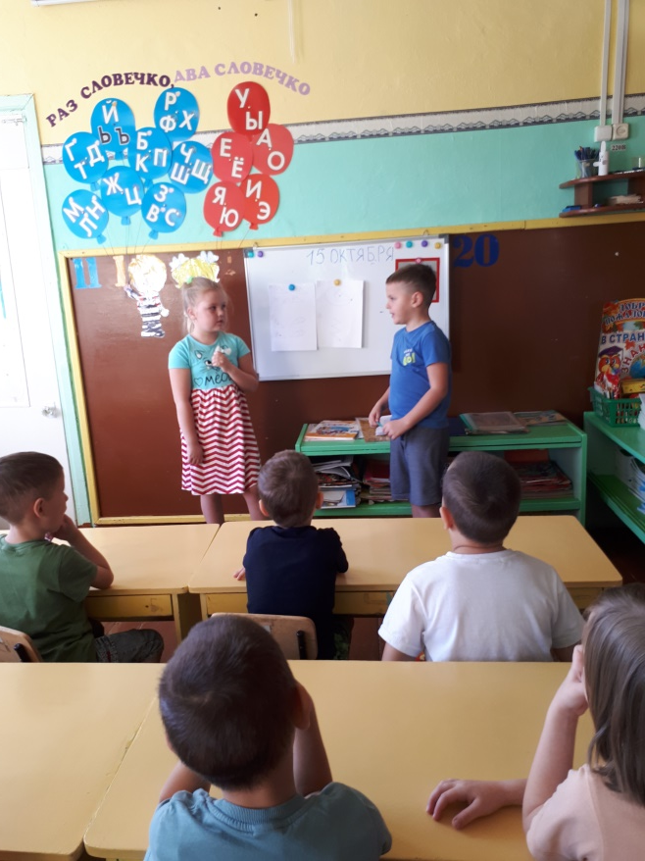
Дети пересказывали рассказ «Отчего у лисы длинный хвост»(по Н.Сладкову) с использованием опорных схем.

Slide 11
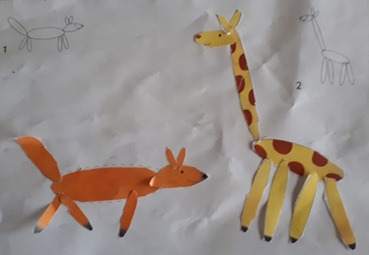
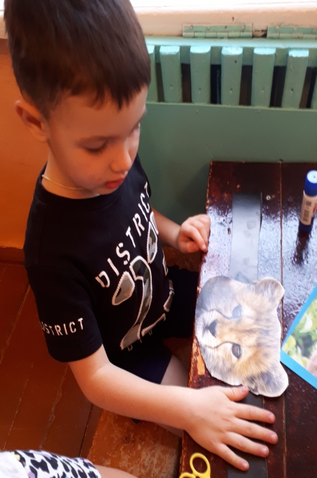
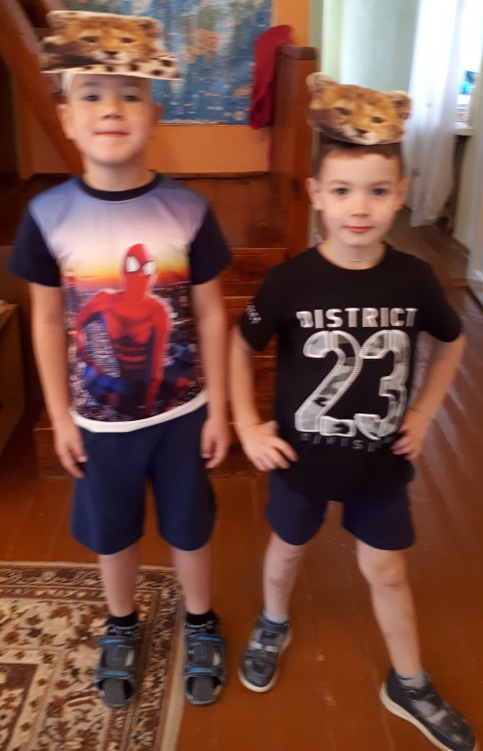
В свободной деятельности дети делали маски, выстригали животных из готовых деталей.

